Slide 1






UBND PHƯỜNG HƯNG ĐẠO
TRƯỜNG TIỂU HỌC ĐA PHÚC
MÔN: HOẠT ĐỘNG TRẢI NGHIỆM
BÀI 4: Yêu thương con người (Tiết 2)
NGƯỜI THỰC HIỆN: NGÔ THỊ THU HIỀN

Slide 2


Hoạt động 3: Xử lí tình huống

Slide 3



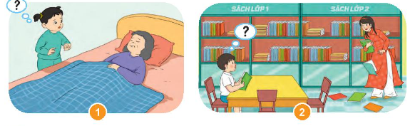
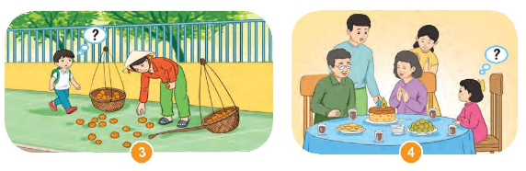
Nếu em là các bạn trong tranh em sẽ làm gì để thể hiện hành động yêu thương.

Slide 4

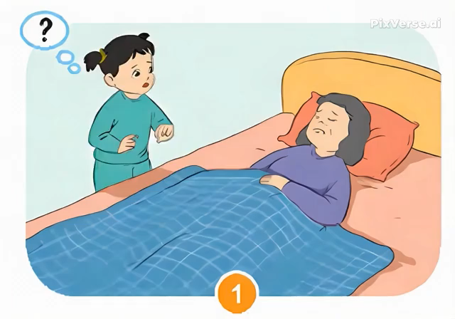
Em sẽ chăm sóc khi bà ốm.

Slide 5
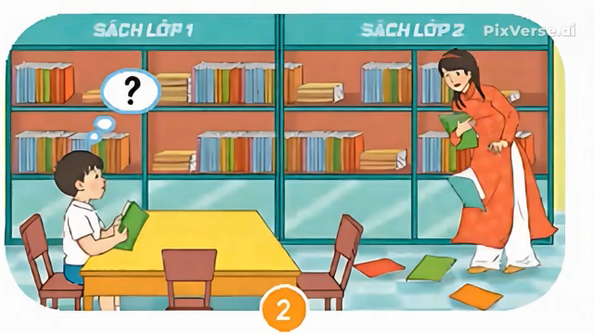
Em nhặt sách hộ cô giáo.

Slide 6
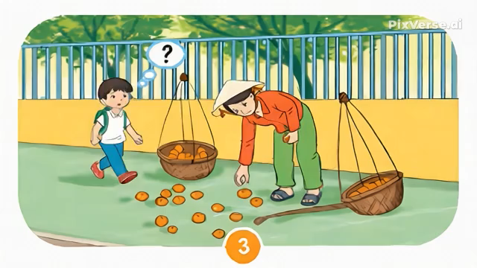
Em nhặt trái cây hộ cô bán hàng.

Slide 7
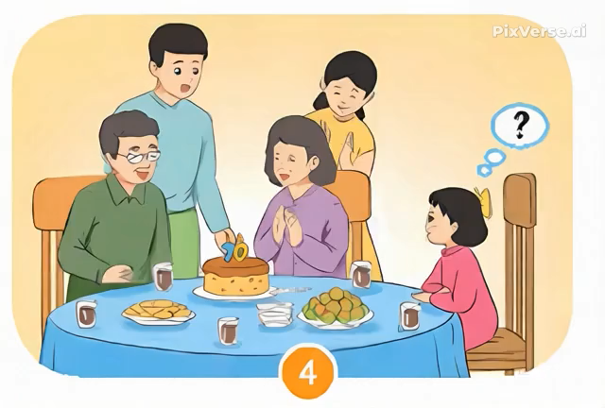
Em sẽ chúc mừng sinh nhật bà.

Slide 8


Slide 9


Hoạt động 4: Làm thiệp tặng người phụ nữ em yêu quý

Slide 10



Em sẽ làm thiệp tặng ai người phụ nữ mà em yêu quý nhất?
THẢO LUẬN NHÓM ĐÔI

Slide 11



Slide 12





Slide 13

Một bạn đóng vai làm phóng viên phỏng vấn bạn còn lại trả lời những câu hỏi của phóng viên:

Slide 14

Người phụ nữ bạn yêu thương nhất là ai?
Vì sao bạn lại yêu thương người đó?
Bạn có thể chia sẻ với lớp về những tình cảm yêu thương của mình đối với người phụ nữ đó?

Slide 15






